Slide 1




Slide 2


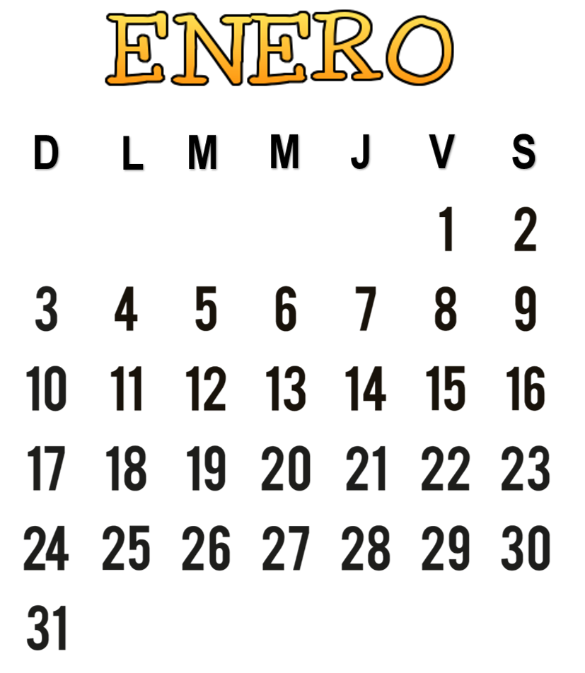

Slide 3




Slide 4



Slide 5

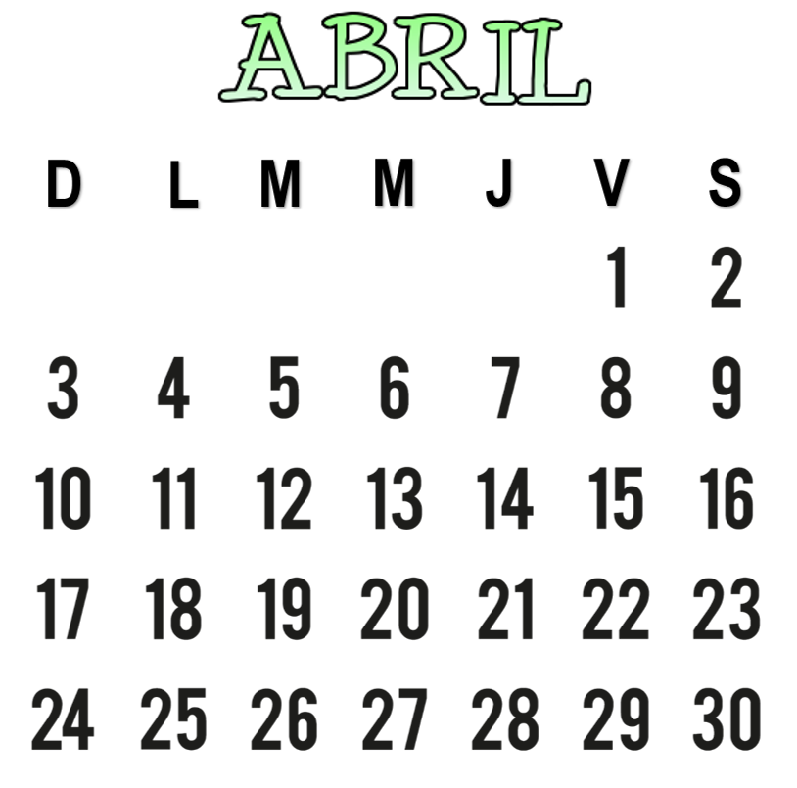

Slide 6

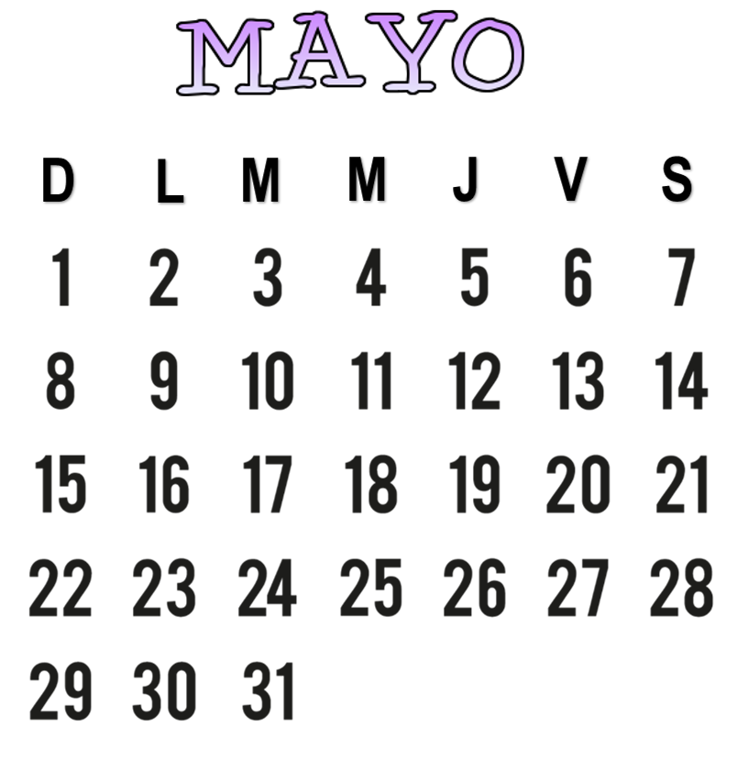

Slide 7
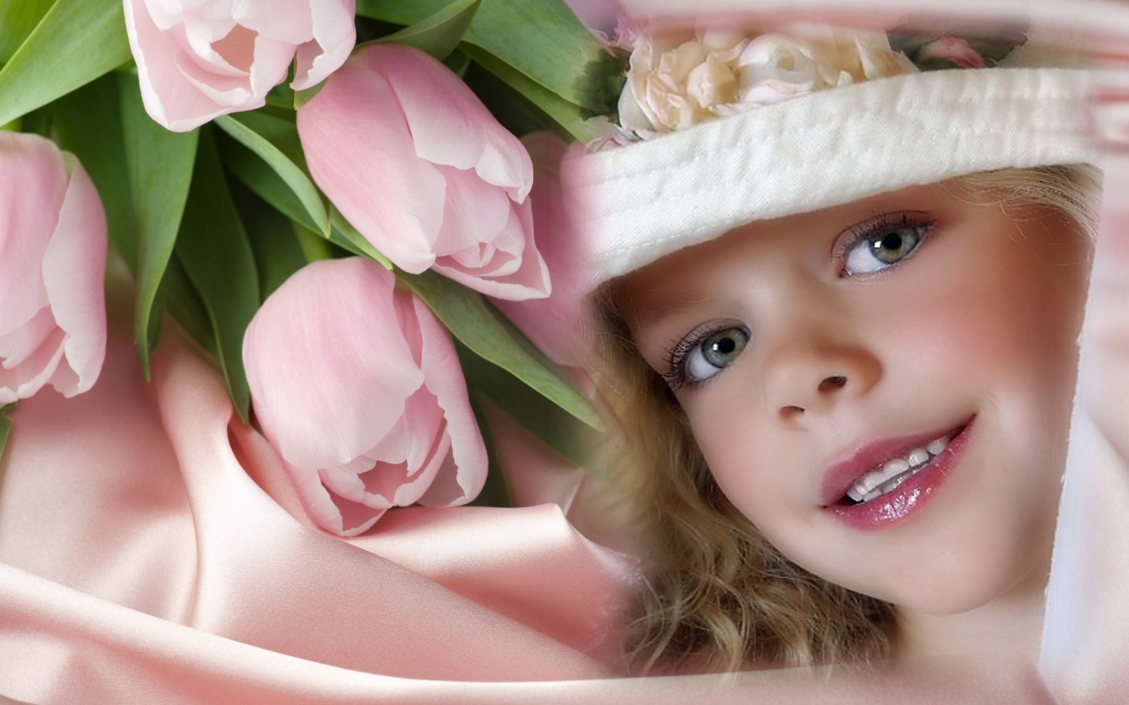


Slide 8

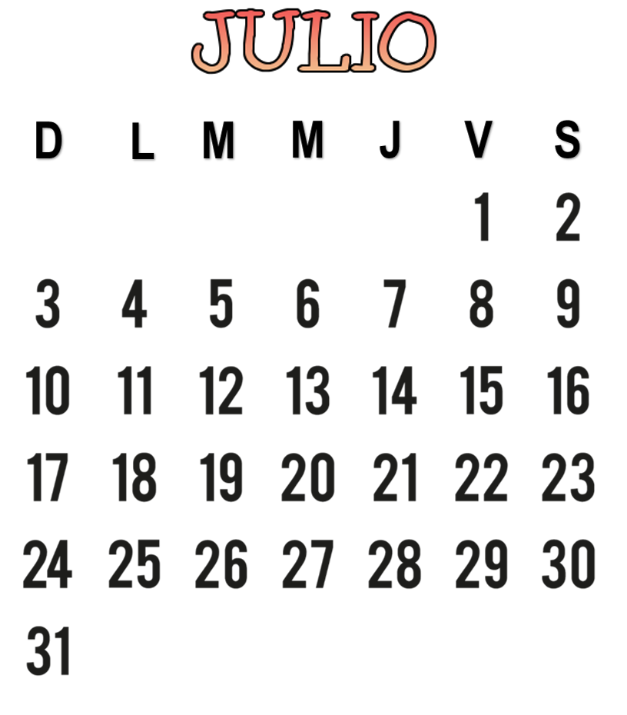

Slide 9

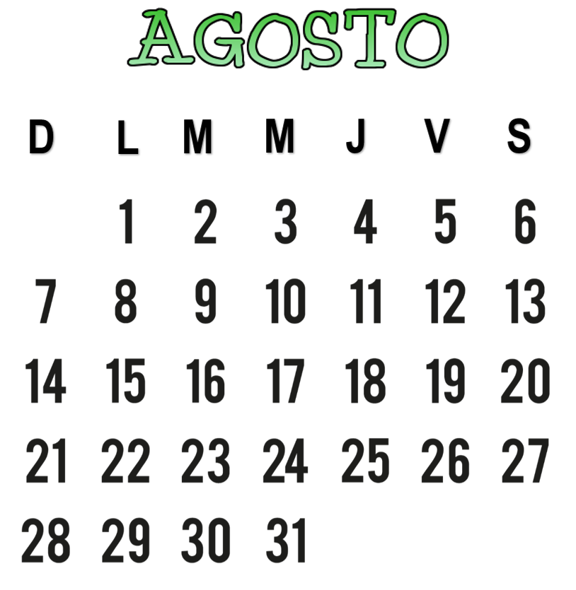

Slide 10



Slide 11

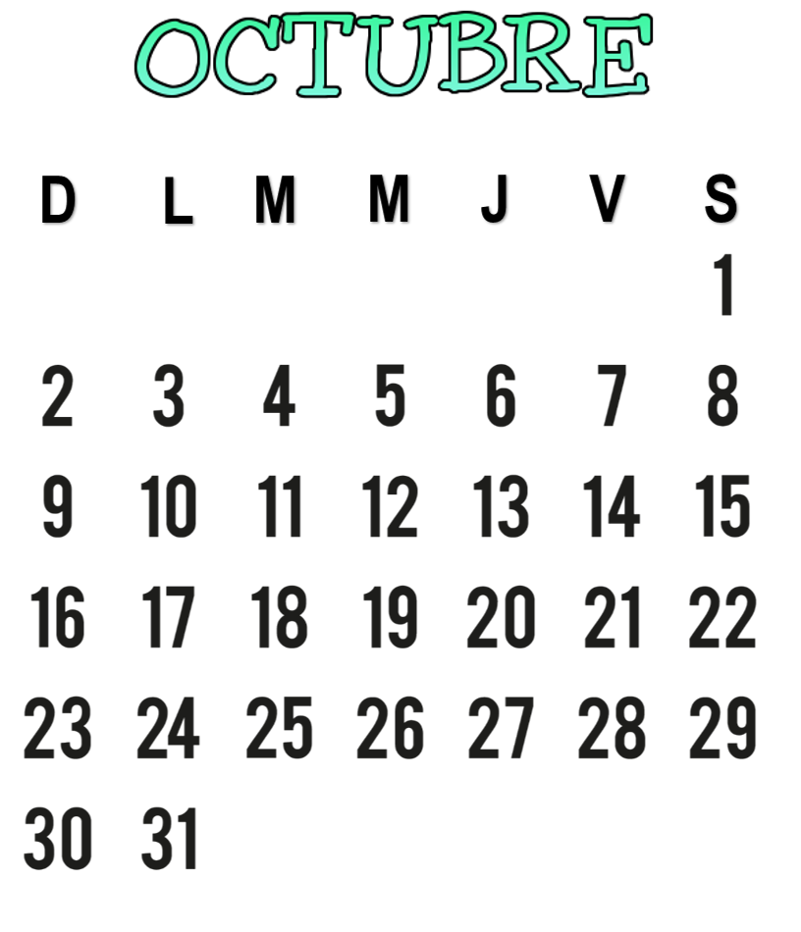

Slide 12

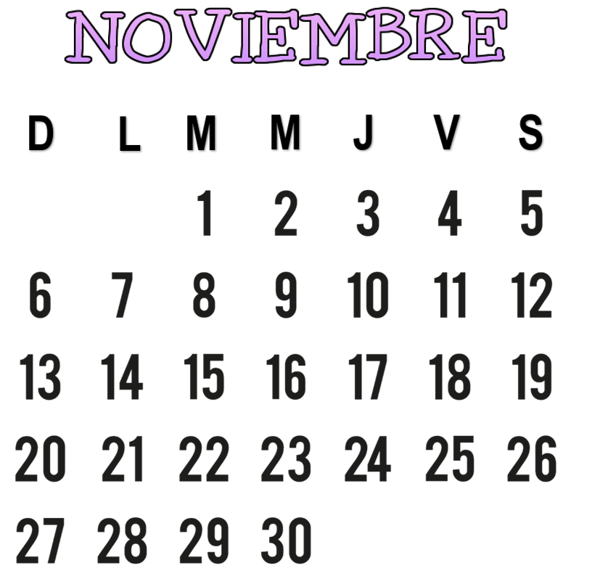

Slide 13

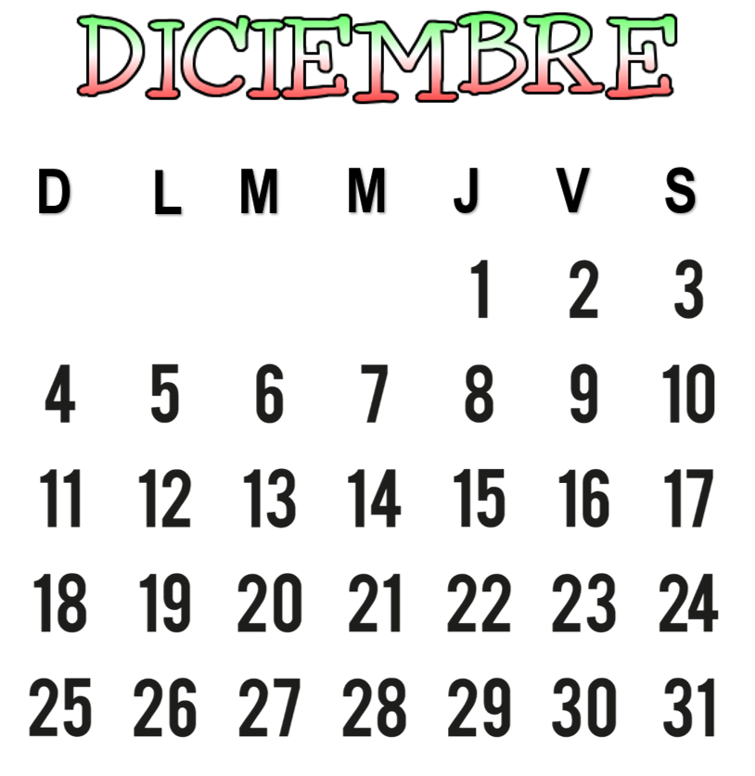

Slide 14


Muy feliz año 2016, que sea un año lleno de bendiciones, que reine la paz en tu vida, pero no una paz pasajera, sino una paz duradera, estable, esa paz que solo Dios puede dar. Vivimos en un mundo lleno de violencia, de desamor, de insensibilidad, en un mundo donde hay enfermedad, dolor, sufrimiento, pero Él nos ofrece su paz en cualquier circunstancia, acéptala hoy, acércate a Dios y Él se acercará a ti.
“No se preocupen por nada. Que sus peticiones sean conocidas delante de Dios en toda oración y ruego, con acción de gracias, y que la paz de Dios, que sobrepasa todo entendimiento, guarde sus corazones y sus pensamientos en Cristo Jesús.” Filipenses 4:7

Slide 15







¿Te ha gustado?
Puedes ver más entrando
Aquí
Además puedes recibir powerpoints en tu correo electrónico suscribiéndote aquí:

